Slide 1
การส่งเสริมการเกษตร กับบทบาทของจังหวัด
นายโอฬาร พิทักษ์
อธิบดีกรมส่งเสริมการเกษตร
เอกสารประกอบการบรรยาย โครงการศึกษาอบรม หลักสูตรการพัฒนาสมรรถนะผู้บริหารระดับสูงของกระทรวงมหาดไทยเพื่อมุ่งสู่ความเป็นเลิศ ปีงบประมาณ พ.ศ. 2558
วันที่ 24 กันยายน 2558 ณ โรงแรมสวิสโฮเต็ล นายเลิศ ปาร์ค กรุงเทพฯ

Slide 2
หัวข้อการนำเสนอ
แนวทางการปฏิบัติงานส่งเสริมการเกษตร
Zoning
งานสำคัญที่ต้องเร่งรัดดำเนินการ

Slide 3
โครงสร้างกระทรวงเกษตรและสหกรณ์
กระทรวงเกษตรและสหกรณ์
ส่วนราชการที่ไม่อยู่ภายใต้กลุ่มภารกิจ
กลุ่มภารกิจด้านพัฒนาการผลิต
กลุ่มภารกิจด้านบริหารจัดการทรัพยากรเพื่อการผลิต
กลุ่มภารกิจด้านส่งเสริมและพัฒนาเกษตรกรและระบบสหกรณ์
สำนักงานปลัดกระทรวงเกษตร
กรมการข้าว
กรมชลประทาน
กรมตรวจบัญชีสหกรณ์
สำนักงานมาตรฐานสินค้าเกษตรและอาหารแห่งชาติ
กรมประมง
กรมพัฒนาที่ดิน
กรมส่งเสริมการเกษตร
สำนักงานเศรษฐกิจการเกษตร
กรมปศุสัตว์
กรมฝนหลวงและการบินเกษตร
กรมส่งเสริมสหกรณ์
ราชการบริหารส่วนภูมิภาค
กรมวิชาการเกษตร
สำนักงานปฏิรูปที่ดินเพื่อเกษตรกรรม
ราชการบริหารส่วนภูมิภาค
กรมหม่อนไหม
ราชการบริหารส่วนภูมิภาค
สำนักงานเกษตรและสหกรณ์จังหวัด
สำนักงานเกษตรจังหวัด
สำนักงานเกษตรอำเภอ
สำนักงานสหกรณ์จังหวัด
ราชการบริหารส่วนภูมิภาค
สำนักงานปฏิรูปที่ดินจังหวัด
สำนักงานประมงจังหวัด
สำนักงานปศุสัตว์จังหวัด

Slide 4
อำนาจหน้าที่
ส่งเสริมและพัฒนาเกษตรกรและองค์กรเกษตรกร
ฝึกอาชีพเกษตรกรและให้บริการทางการเกษตร
พัฒนา ส่งเสริม ประสานและการถ่ายทอดความรู้
ทำหน้าที่เป็นสำนักงานเลขานุการของคณะกรรมการส่งเสริมวิสาหกิจชุมชน

Slide 5
การปฏิบัติงานในพื้นที่
ยึดเกษตรกรเป็นศูนย์กลางในการพัฒนา
มองภาพ พื้นที่-คน-สินค้า เข้าด้วยกัน
ใช้ระบบส่งเสริมการเกษตร MRCF System เป็นเครื่องมือในการทำงาน
เป็นผู้จัดการการเกษตรในพื้นที่
เชื่อมโยงและบูรณาการหน่วยงานในพื้นที่

Slide 6
แนวทางการปฏิบัติงานส่งเสริมการเกษตร (ต่อ)
ระบบส่งเสริมการเกษตร MRCF
นักส่งเสริมการเกษตร
Smart Officer
ผู้จัดการการเกษตรในพื้นที่
M
Mapping
R
Remote sensing
C
Community Participation
Specific Field Service
F
ผู้นำการเปลี่ยนแปลง
Smart Office
MRCF
Smart Farmer
พื้นที่
คน
สินค้า
Smart Group
Smart Product

Slide 8
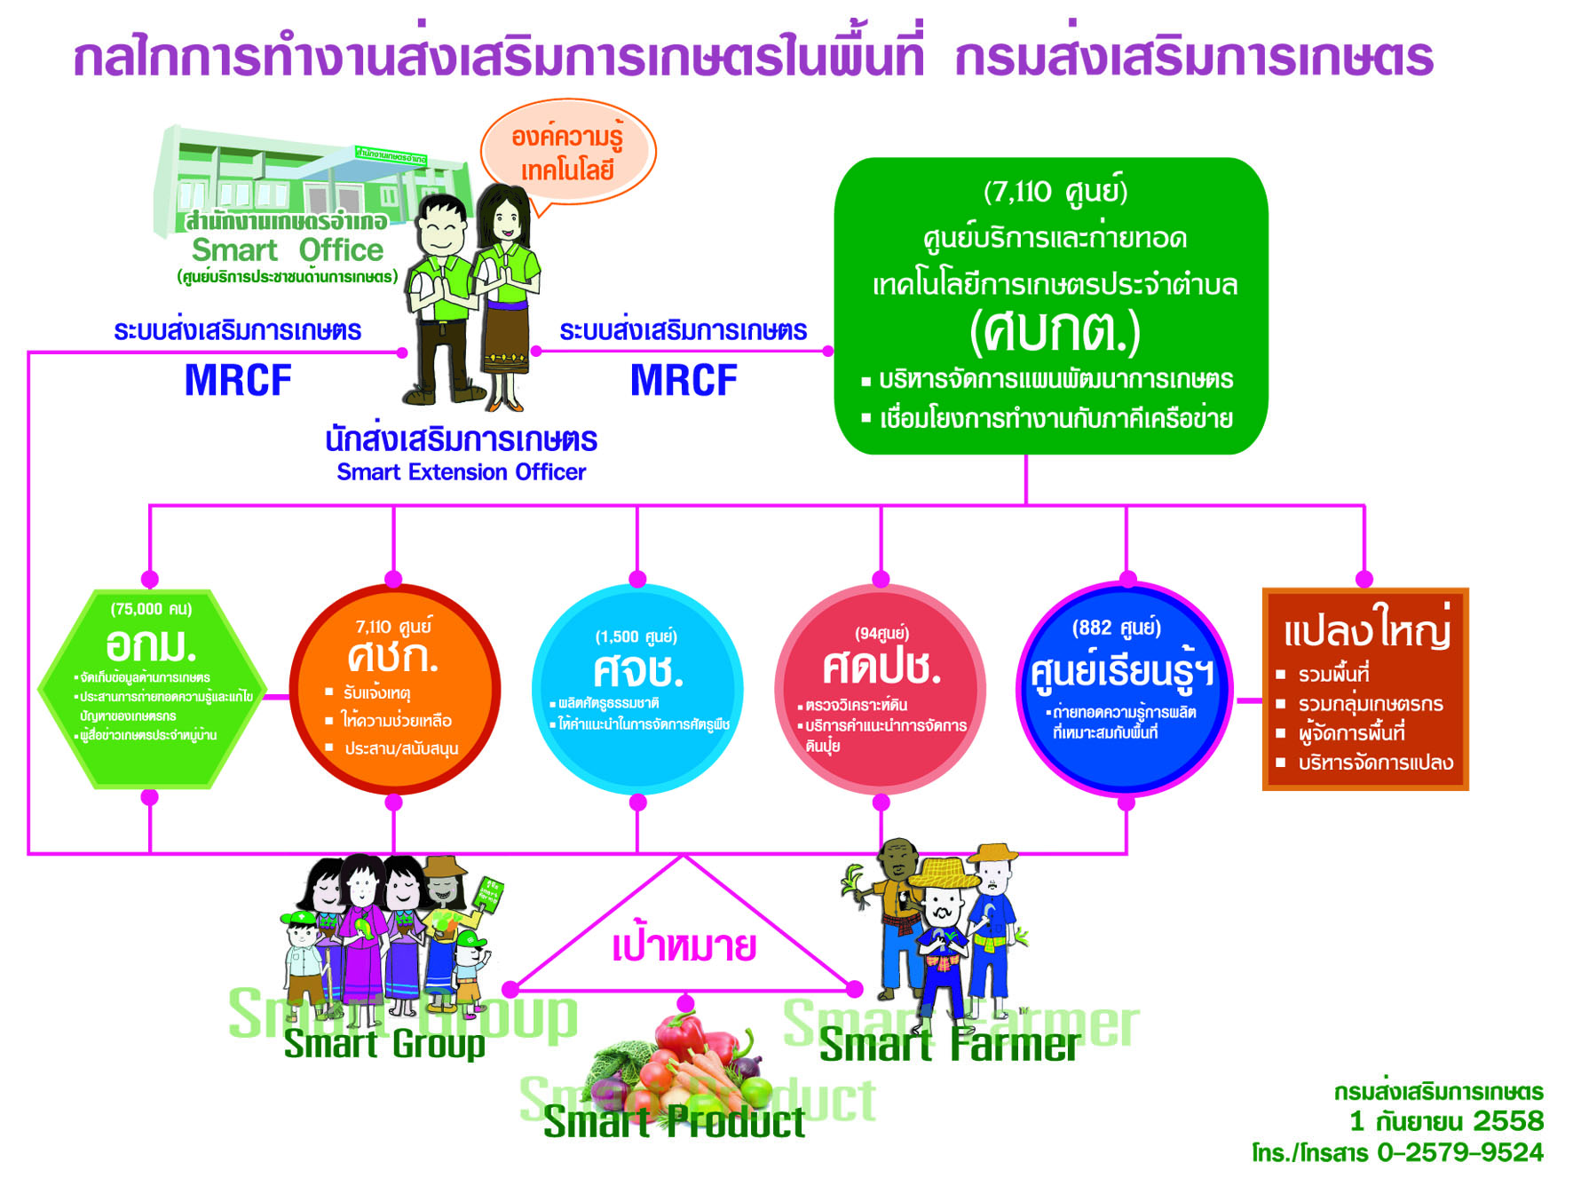

Slide 9
Zoning
Notes:
3.ข้อมูล overlay วิเคราะห์ว่าอย่างไร ถ้าเราไม่ทำอะไรก็จะพบการระบาดอีก
(คำตอบที่ได้ ต.ดอนเจดีย์เป็นตำบลปลอดเพลี้ย)

Slide 10
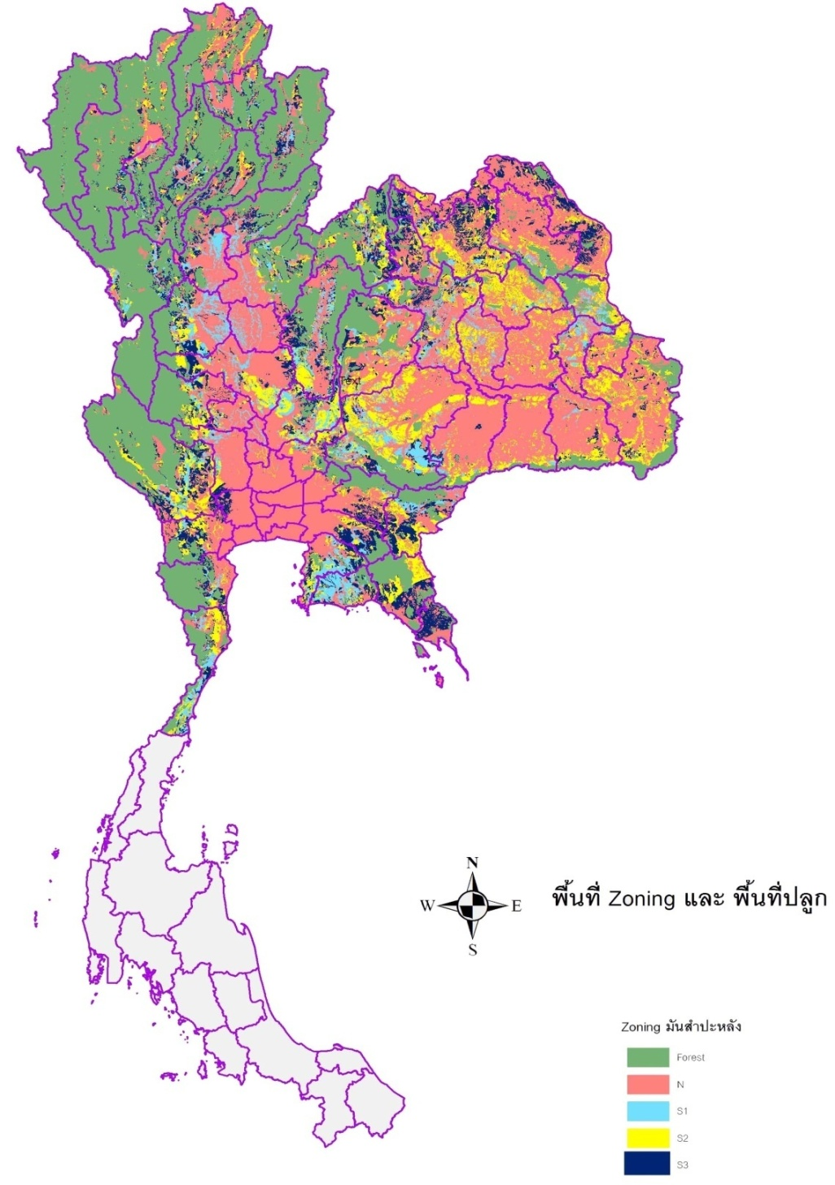
สัญลักษณ์ | คำอธิบายแผนที่
S1 | ชั้นความเหมาะสมสูง
S2 | ชั้นความเหมาะสมปานกลาง
S3 | ชั้นความเหมาะสมเล็กน้อย
N | ไม่เหมาะสม
รวม
Notes:
3.ข้อมูล overlay วิเคราะห์ว่าอย่างไร ถ้าเราไม่ทำอะไรก็จะพบการระบาดอีก
(คำตอบที่ได้ ต.ดอนเจดีย์เป็นตำบลปลอดเพลี้ย)

Slide 11
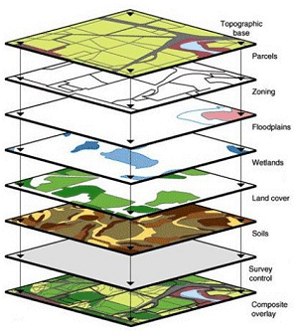
การนำแผนที่และข้อมูลต่างๆมาซ้อนทับกัน เช่น
แผนที่ภูมิประเทศ
แผนที่ดิน
แผนที่แม่น้ำ
แผนที่ชลประทาน
แผนที่ขอบเขตการปกครอง
ข้อมูลต่างๆ
แผนที่ Zoning
Overlay
Out put
Notes:
3.ข้อมูล overlay วิเคราะห์ว่าอย่างไร ถ้าเราไม่ทำอะไรก็จะพบการระบาดอีก
(คำตอบที่ได้ ต.ดอนเจดีย์เป็นตำบลปลอดเพลี้ย)

Slide 12
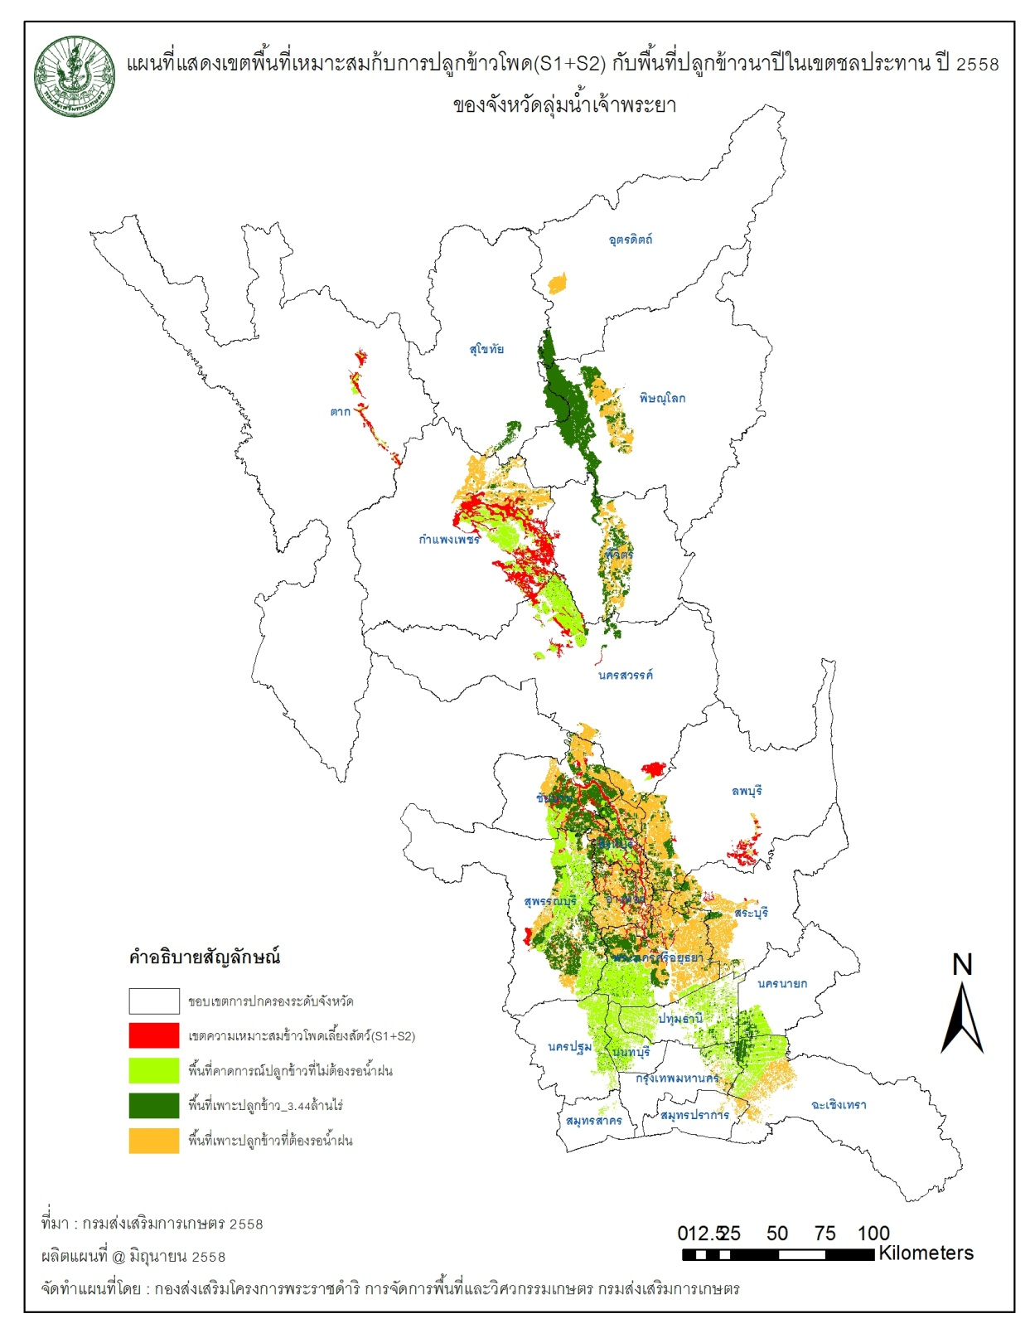
แผนที่ zoning

Slide 13
การส่งเสริมการเกษตรกับบทบาทของจังหวัด
คณะอนุกรรมการพัฒนาการเกษตรและสหกรณ์ของจังหวัด
องค์ประกอบ
ผู้ว่าราชการจังหวัด : ประธานฯ
ผู้แทนฝ่ายทหาร เป็นอนุกรรมการ
หัวหน้าส่วนราชการในจังหวัด เป็นอนุกรรมการ
เกษตรและสหกรณ์จังหวัด เป็นเลขานุการ

Slide 14
งานสำคัญที่ต้องเร่งรัดดำเนินการ

Slide 15
งานสำคัญที่ต้องเร่งรัดดำเนินการ
1. การส่งเสริมการเกษตรกับการกระตุ้นเศรษฐกิจ
โครงการสร้างรายได้และพัฒนาการเกษตรแก่ชุมชนเพื่อบรรเทาปัญหาภัยแล้ง
3,051 ตำบล 58 จังหวัด
6,596 โครงการ - แหล่งน้ำ 3,329 โครงการ รองรับพื้นที่เกษตร 6.97 ล้านไร่ - ผลิต/แปรรูป 636 โครงการ สร้างรายได้ 117.23 ล้านบาท - โครงสร้างพื้นฐาน 2,370 โครงการ ผลิตปุ๋ยอินทรีย์/ชีวภาพ 610,283 ตัน 111,137 ลิตร และลานตากผลผลิต 1,661 ลาน - ลดการสูญเสียผลผลิต 261 โครงการ เกิดศูนย์จัดการศัตรูพืช 127 ศูนย์ และโรงเรือนรวบรวม/คัดแยก/บรรจุ และตลาด 175 แห่ง
ผลประโยชน์จากโครงการ - จำนวนเกษตรกรผู้ใช้แรงงาน 887,131 ราย - งานแรงงาน 5,203,341 แรง - ครัวเรือนเกษตรกรที่ได้รับประโยชน์ 2,852,466 ครัวเรือน

Slide 16
)
งานสำคัญที่ต้องเร่งรัดดำเนินการ
2. ปรับปรุงฐานข้อมูลทะเบียนเกษตรกร
การถือครองที่ดิน ประเภทเอกสารสิทธิ์ , เลขที่เอกสารสิทธิ์ , ประเภทการถือครอง
เกษตรกร
เลขบัตรประจำตัวประชาชน ,
ชื่อ สกุล , วันเดือนปีเกิด , สมาชิกในครัวเรือนและการเป็นสมาชิกองค์กร
การประกอบกิจกรรมการเกษตร
ชนิดพืช , วันที่ปลูก , วันที่เก็บเกี่ยว
เลขบัตรประจำตัวประชาชน
รายได้ หนี้สิน
เครื่องจักรกลการเกษตร

Slide 18
งานสำคัญที่ต้องเร่งรัดดำเนินการ
3. พัฒนาศูนย์เรียนรู้การเพิ่มประสิทธิภาพการผลิต
สินค้าเกษตร 882 ศูนย์

Slide 20
งานสำคัญที่ต้องเร่งรัดดำเนินการ
4. ส่งเสริมการเกษตรในรูปแบบแปลงใหญ่

Slide 21
งานสำคัญที่ต้องเร่งรัดดำเนินการ
5 ป้องกันและแก้ไขปัญหาภัยพิบัติต่างๆ
6 ลดต้นทุนการผลิตสินค้าเกษตร
7 พัฒนาเกษตรกรและเกษตรกรรุ่นใหม่
8 พัฒนาวิสาหกิจชุมชนและการท่องเที่ยวเชิงเกษตร
9 ตลาดเกษตรกร

Slide 22
การสนับสนุนของผู้ว่าราชการจังหวัด
บูรณาการและขับเคลื่อนสรรพกำลังของทุกหน่วยงาน
ลงสู่การปฏิบัติร่วมกันในพื้นที่เป้าหมาย
สนับสนุนการพัฒนาตามศักยภาพของพื้นที่ ความพร้อม
และความต้องการของเกษตรกร

Slide 23
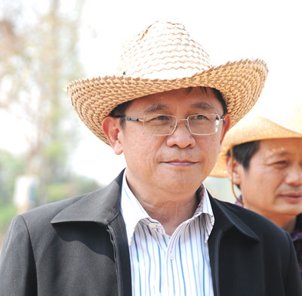
ขอบคุณ
และ
สวัสดีครับ

